Slide 1
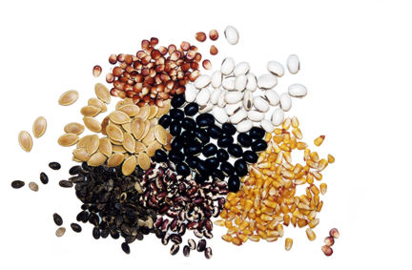
Строение семян однодольных и двудольных растений.
.

Slide 2
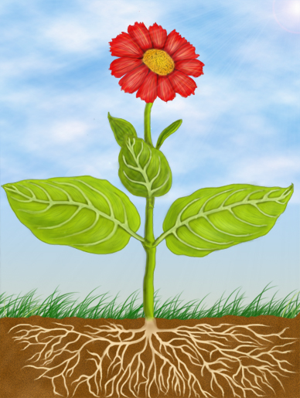
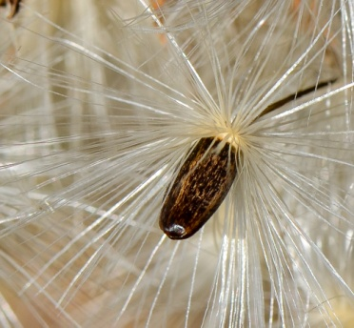
ЦВЕТОК
П
О
Б
СТЕБЕЛЬ
ПЛОД
Е
ЛИСТ
Г
КОРЕНЬ

Slide 3
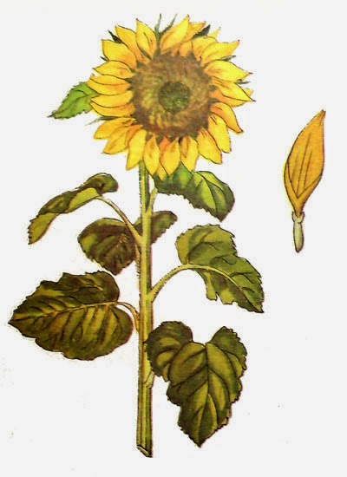
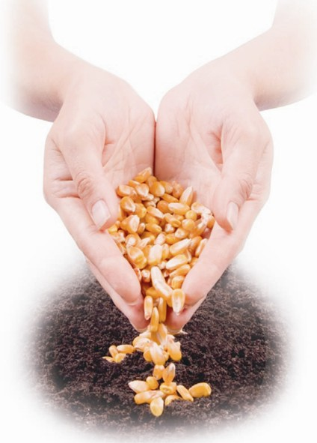
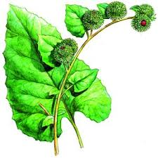
У меня в руке будущая жизнь
Будущий побег и могучий корень
Дружно прорастут в глубину и ввысь
Лишь вода дождей землю всю напоит
А пока гостит осень на дворе
А пока зима вьюгою все воет
Спит и дышит жизнь у меня в руке
Будущий побег и могучий корень

Slide 4
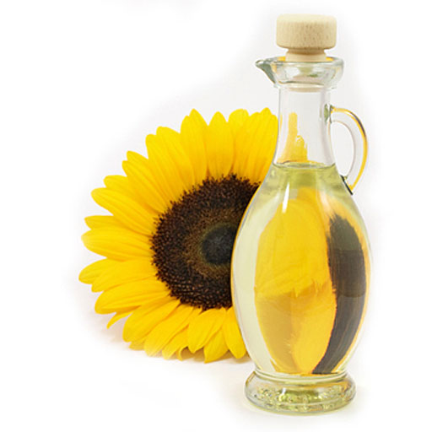
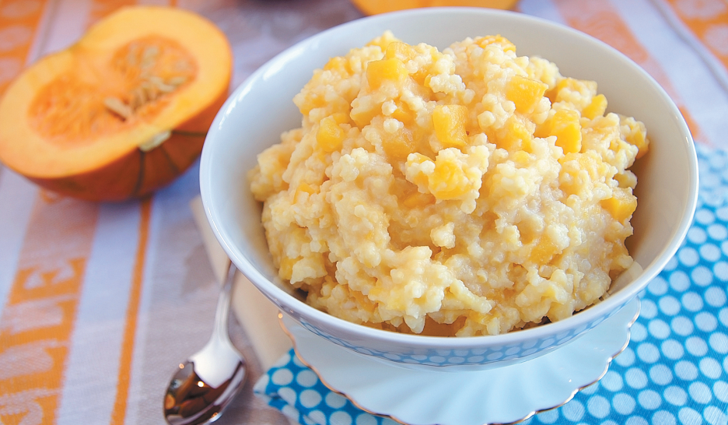
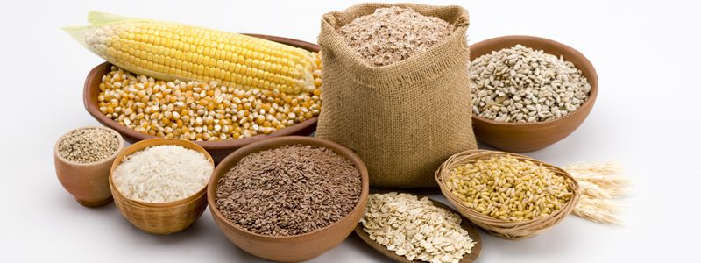
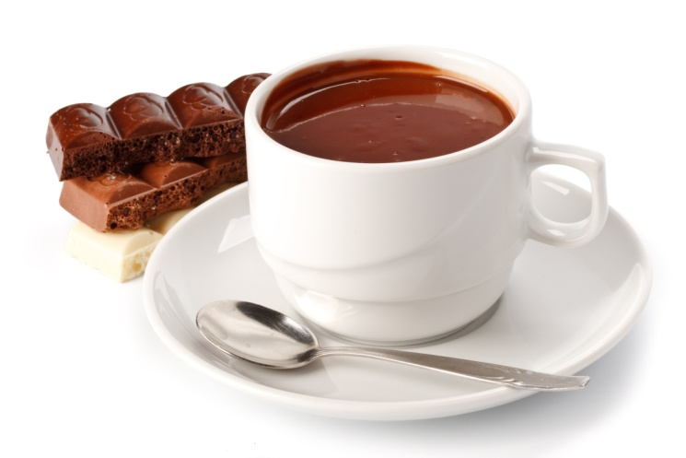
В мире интересного
Люди давно обратили внимание на семена. Тысячи лет назад первобытный человек перепробовал зерна разных растений и самые вкусные отобрал для еды.

Slide 5
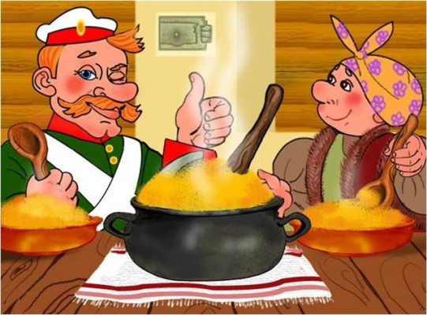

Slide 6
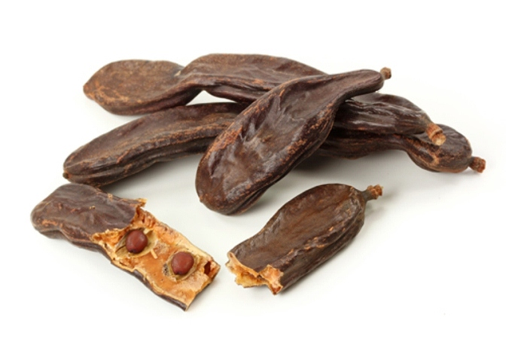
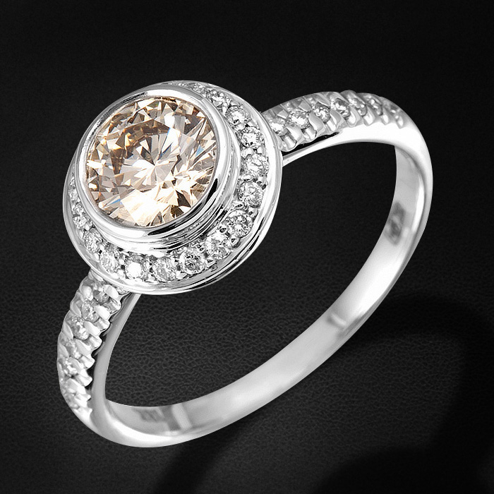
Что такое карат? 5 карат весят 1 грамм. А пошло это от семени рожкового дерева. Греки называли их « кератион». Арабы переиначили в карато.
Вес одного сухого семени и есть 1 карат (0,2 гр.)

Slide 8
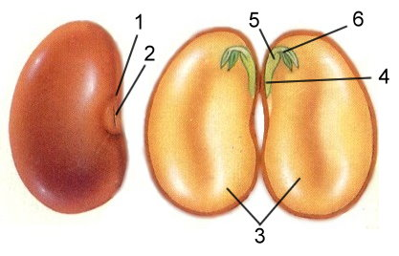
Строение семени двудольных
СЕМЕННАЯ КОЖУРА
1.МИКРОПИЛЕ
3.СЕМЯДОЛИ
4.КОРЕШОК
2.РУБЧИК
5.СТЕБЕЛЕК
6.ПОЧЕЧКА

Slide 9
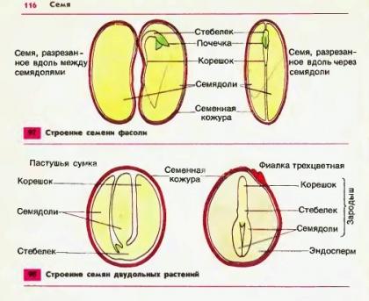

Slide 10
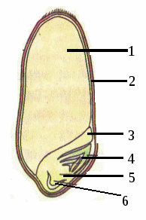
эндосперм
семенная кожура сросшаяся с околоплодником
СЕМЯДОЛЯ
ПОЧЕЧКА
СТЕБЕЛЕК
КОРЕШОК

Slide 11
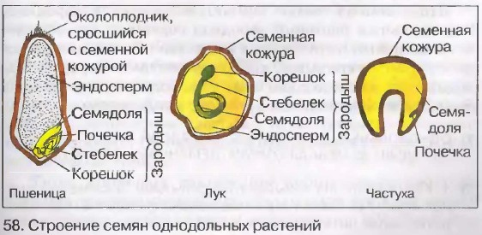

Slide 12
Закрепление изученного материала
1. Семядоли являются частью зародыша зерновки пшеницы
2. Запасные питательные вещества находятся в стебельке семени фасоли
3. Семенная кожура выполняет защитную роль
4. Растения класса двудольных имеют одну семядолю в семени
5. Семенная кожура – это часть зародыша зерновки пшеницы
6. Запас питательных веществ в зерновке пшеницы находится в эндосперме
7. Эндосперм зерновки пшеницы является часть зародыша.
8. Семя – зачаток нового растения

Slide 13
Вывод
1. Семя двудольного растения состоит из семенной кожуры и зародыша. Зародыш состоит из двух семядолей, корешка, стебелька и почечки. Запас питательных веществ находится в семядолях.
2. Семя однодольного растения состоит из семенной кожуры, эндосперма и зародыша. Зародыш состоит из семядоли, корешка, стебелька и почечки. Запас питательных веществ находится в эндосперме.
3. Семя – это зачаток растения. Из его корешка формируются корни корневой системы, из стебелька – стебель, из почечки – листья. В семенах содержится запас питательных веществ.

Slide 14
Задание на дом:
Прочитать параграф, составить кроссворд, используя названия частей семени.
Ответить устно на вопросы:
Какое растение называют однодольным?
Какое растение называют двудольным?
Какое строение имеет семя однодольных растений?
Какое строение имеет семя двудольных растений?

